Slide 1
BASIC EXCEL & PPT Skills
By Mandi
2016 Jun

Slide 2
Excel Basics
行走江湖必备之大力丸 VLOOKUP
千秋万代一统江湖的 PIVOT TABLE
灵活多变的 COUNTIFS / SUMIFS
欲练此功，必先[哔--] LEFT / RIGHT

Slide 3
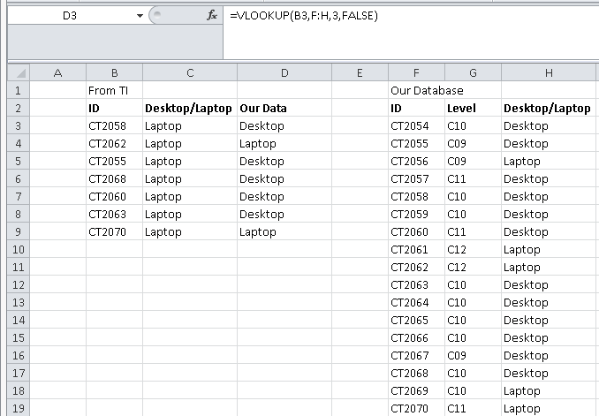
Excel Basics – VLOOKUP
VLOOKUP(lookup_value, table_array, col_index_num, [range_lookup])
公式说明：
用index去一张表里找对应记录

Slide 4
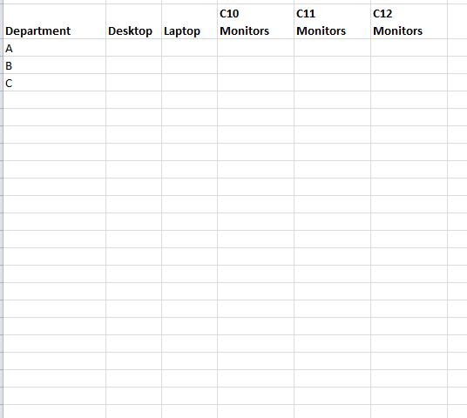
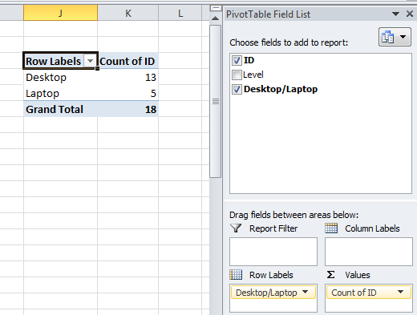
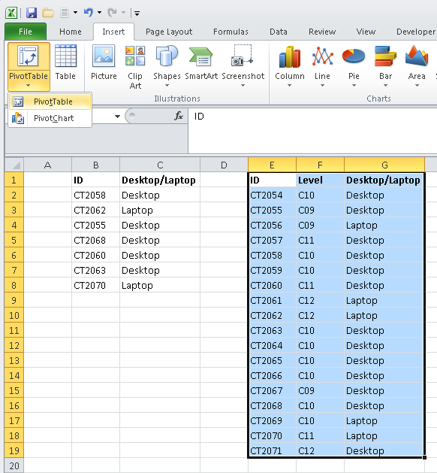
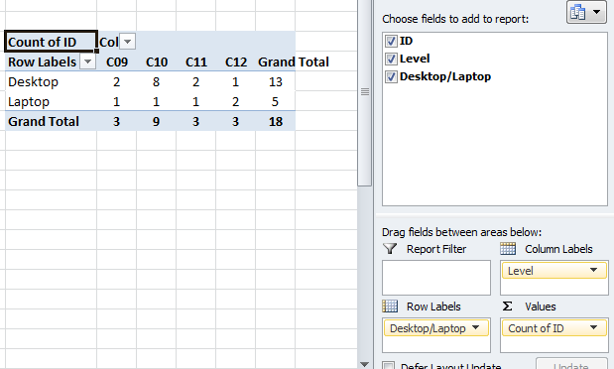
Excel Basics – PIVOT TABLE
简单直观地以表格的形式列出所需的统计信息

Slide 5
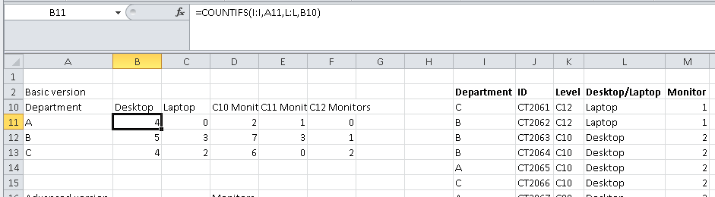
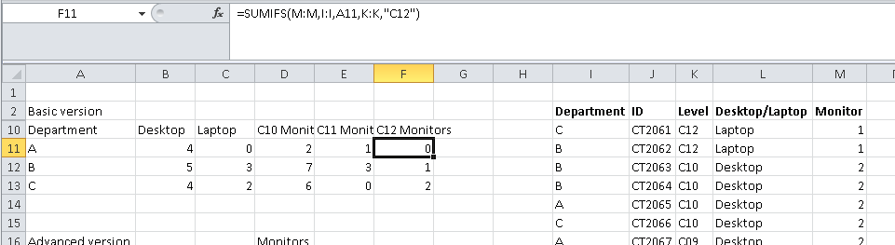
Excel Basics – COUNTIFS / SUMIFS
COUNTIFS(criteria_range1, criteria1, [criteria_range2], [criteria2], …)
公式说明：
统计所有符合所有条件的记录的个数
结合 $ 使用
疗效更好哦~
SUMIFS(sum_range, criteria_range1, criteria1, [criteria_range2], [criteria2], …)
公式说明：
统计所有符合所有条件的记录的总合

Slide 6
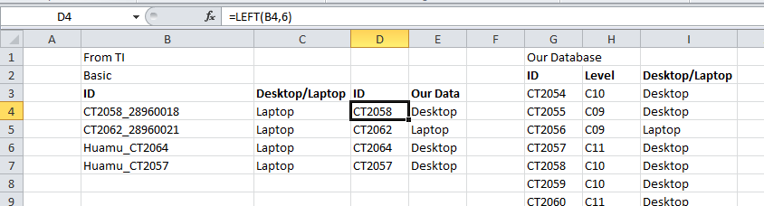
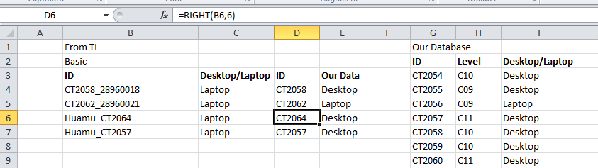
Excel Basics – LEFT/RIGHT
LEFT(text, [num_chars])
公式说明：
从左起取N个字符
结合 SEARCH
使用疗效更好哦~
RIGHT(text, [num_chars])
公式说明：
从右起取N个字符

Slide 7
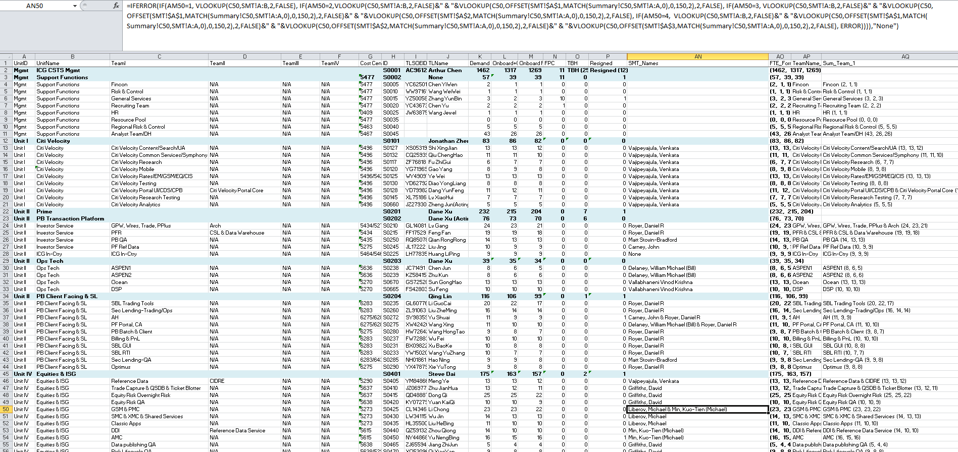
Excel Basics
我们每天都在用的Org Chart数据就长酱紫

Slide 8

Excel Recap
行走江湖必备之大力丸 VLOOKUP
千秋万代一统江湖的 PIVOT TABLE
灵活多变的 COUNTIFS / SUMIFS
欲练此功，必先[哔--] LEFT / RIGHT

Slide 9
PPT Basics
Seriously，人人都更爱看图
没有重点的文字不是好文字
“红配绿一台戏”
千古PPT一大抄（大雾）

Slide 10
反面教材
如何学习英语
练听最快的方法是“复读，听写，听念”，复读就是反复听，听写就是听了写下来，听念就是听了默默跟着念一遍，然后再越念越大声，越念越清晰，越念越快速。听写是精听，要听出每一句话的意思；精听之外，还要辅之以泛听，欣赏感兴趣的节目也许是最好的泛听方式了！
电影、电视剧、电视节目等，有情节，有场景，强烈建议选用！美国之音VOA固然不错，但是纯粹的声音，要练到同样的水平，必然让你多花上10倍的时间！记住：视频比音频更符合二语习得的科学原理！
当然如果有能力的话，最好选择母语为英语的外教来交流，比如说酷梦想在线口语，一对一视频授课，练习听力和口语作用很大，听说就是要专业外教来指导才会标准。
英语口语练习，推荐看电影学英语，因为英文电影提供真实的语境，生动的剧情和最贴近生活环境。
看电影学英语的四大步骤：
第一步：硬着头皮看电影。在看一部新电影之前，千万不要看剧本，看不懂也要硬着头皮上，至少能对情节有所了解。
第二步：边看电影边研读剧本。不要以为考完了托福、GRE等就可以应付一切阅读。实际上，电影中的有些对话看起来很费劲，里面充斥着习惯用法和美国人独有的思维方式，要多看多听，才能适应它。
第三步：反复精听。争取听懂每一个单词，可以采取听写的方法。
第四步：背诵。一开始可以用中文思考美国人的逻辑思维，边思考边背诵，大约坚持10天左右。之后可以大体上用英文思考，把美国人的逻辑慢慢变为自己的了。背诵时重视模仿。

Slide 11
迅速提高听力的诀窍！
听
写
念
精听
+
听写
大声
+
快速
泛听

Slide 12



迅速提高听力的诀窍！
精听
+
听写
大声
+
快速
泛听

Slide 13
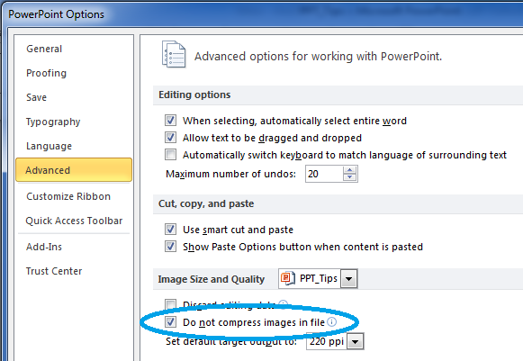
PPT TIPS – Images

Slide 14
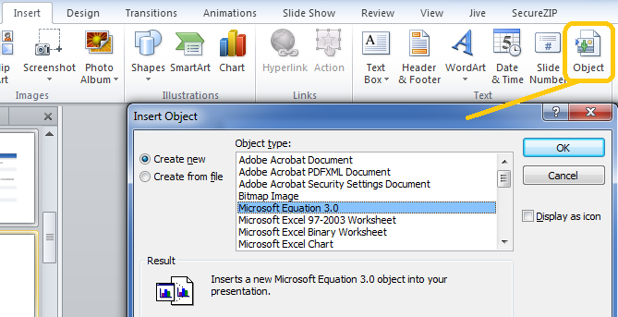
PPT TIPS – Formulas

Slide 15
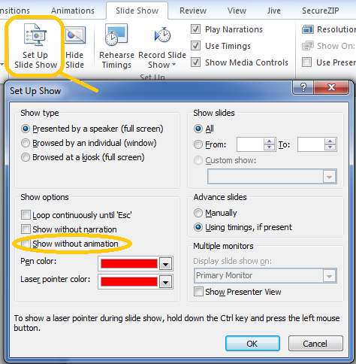
PPT TIPS – Animations

Slide 16
THANKS

